Slide 1
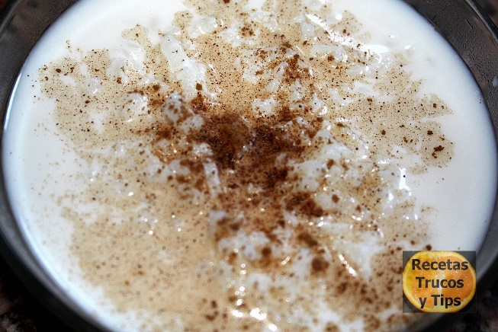
Arroz con leche… viaja el mundo
Stanley A. Lucero
Guitarist/Singer
Email: stanley.lucero@Comcast.net
Webpage: www.lucerito.net

Slide 2
Discussion Questions
What classroom activities could you use for Arroz con leche?
What assignments would you give your students for Arroz con leche?
How important is it to respect the dialects represented in the different versions of Arroz con leche?
How would you prepare your favorite version of Arroz con leche as a stage presentation?
Why is it important to focus on oral language [comprehension and speaking] with children’s songs?

Slide 3
Discussion on how culture and language is transmitted through music. Examples of songs with long histories from different points of history! Demonstrate/teach a song from different regions of the Spanish speaking world. The importance of vocabulary and the way to derive meaning from the song and how the musicality helps students enunciate and pronounce words at a native like level.

Slide 4
Culture in California Common Core State Standards
Standard 10: Range, Quality, and Complexity of Student Reading K-12. Literature. Poetry [page 77]
Includes classical through contemporary works and the subgenres of narrative poems, lyrical poems, free verse poems, sonnets, odes, ballads, and epics by writers representing a broad range of literary periods and cultures.

Slide 5
Reading Standards for Literature K-5
Recount stories, including fables and folktales from diverse cultures, and determine their central message, lesson, or moral. [2nd grade]
Compare and contrast two or more versions of the same story (e.g., Cinderella stories) by different authors or from different cultures. [3rd grade]
Compare and contrast the treatment of similar themes and topics (e.g., opposition of good and evil) and patterns of events (e.g., the quest) in stories, myths, and traditional literature from different cultures. [4th grade]

Slide 6
Standard 10: Range, Quality, and Complexity of Student Reading K-12
Students in grades 6–12 apply the Reading standards to the following range of text types, with texts selected from a broad range of cultures and periods.
Includes classical through contemporary works and the subgenres of narrative poems, lyrical poems, free verse poems, sonnets, odes, ballads, and epics by writers representing a broad range of literary periods and cultures.

Slide 7
Parte I. Estudiando la canción
Melodias
Primaras lineas
Vocabulario
Mesclando los versos
Sinónimos
Videos
Libros

Slide 8
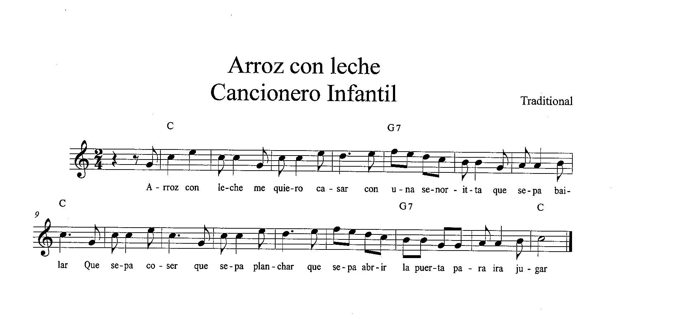
Melodia #1

Slide 9
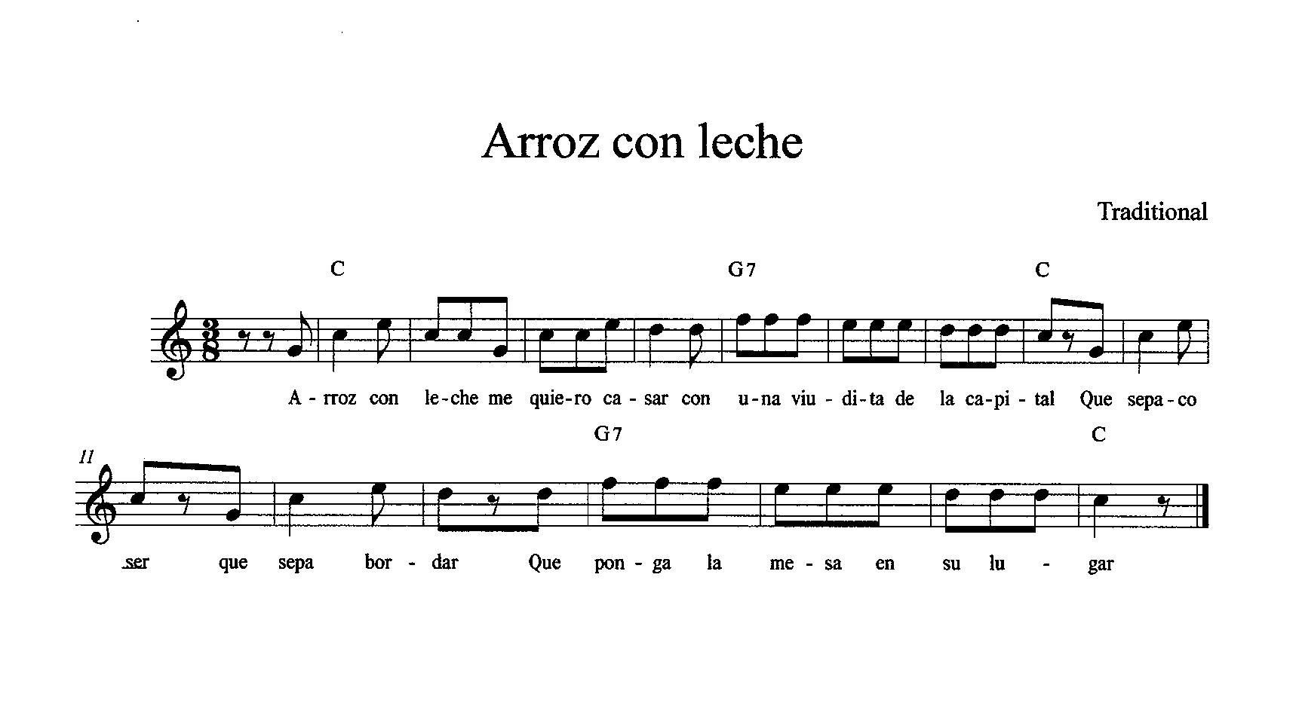
Melodia #2

Slide 10
Argentina | Arroz con leche me quiero casar, con una niñita del barrio oriental
Chile | Arroz con leche me quiero casar Con una niñita de Portugal
Colombia #1 | Arroz con leche, me quiero casar con una señorita de la capital
Colombia #2 | Arroz con leche se quiere casar con una viudita de la capital.
Cuba | Arroz con leche se quiere casar con una viudita de la capital Rin Ran.

Slide 11
Espana | Yo soy la viudita del conde Laurel Que quiero casarme y no encuentro con quien
Guatemala | Papá, mamá, me quiero casar, con una muchacha que sepa bailar.
Nuevo México | Arroz con leche me quiero casar con una señorita que sepa bailar
Norte de Santander | El mozo del cura me manda un papel. Yo le mandé otro con Santa Isabel.
Puerto Rico | Arroz con leche, se quiere casar con una viudita de la capital

Slide 12
República Dominicana | Arroz con leche se quiere casar con una viudita de la capital
Uruguay | Arroz con leche me quiero casar, con una niñita del barrio oriental
Venezuela #1 | Arroz con leche; me quiero casar con una mocita de la capital
Venezuela #2 | Arroz con coco, me quiero casar, con una viudita de la capital
Zacatecas | Yo soy la viudita de Santa Isabel me quiero casar y no hallo con quien

Slide 13
Vocabulario #1
Aqui tienes cien
Aqui tienes quien
Barrio oriental
Del conde Laurel
El mozo de Cuba
El mozo del cura
En su santo lugar

Slide 14
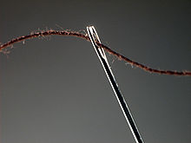
Vocabulario #2
Escoge a tu gusto
Iba a ser monja
La aguija en su campanál
La aguja en su canebá
La aguja en su mismo lugar
La blanquita
La dulce doncella

Slide 15
Vocabulario #3
La negrita
La viudita
Le saco la leva al sacristán
Media para un general
Que palos me dio
Que ponga la mesa
Que sepa abrir la puerta

Slide 16


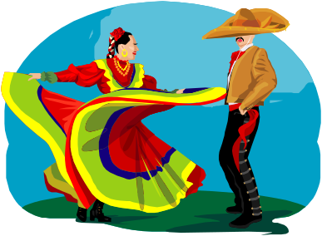

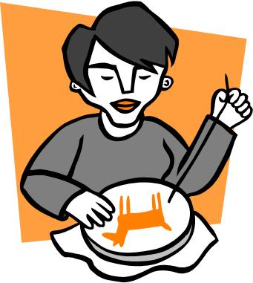

Vocabulario #4
Que sepa bailar
Que sepa bordar
Que sepa coser
Que sepa planchar
Se hecha a llorar
Sopita de pan
Un pañuelito
Una mocita

Slide 17
Arroz con |  | Me quiero casar. Con |  |  | Que sepa |  | Que sepa hacer media para un general
Arroz con | leche | Se quiere casar. Con | Una ninita | Del barrio oriental | Que sepa | bailar | Hacer medias para un general
Arroz con | coco |  | Una senorita | De Portugal | Que sepa | coser | Abrir la puerta para ir a pasear
Arroz con |  |  | Una viudita | De la capital | Que sepa | bordar | Que ponga la aguja en su mismo lugar
Arroz con |  |  | Una mocita |  | Que sepa | planchar | Que ponga la aguja en su canebá
 |  |  |  |  | Que sepa |  | Que ponga su aguija en su campanál
 |  |  |  |  | Que sepa |  | Que ponga la mesa en su santo lugar

Slide 18
Sinónimos
Aguja = abuja = alfiler = aguijón
Cabená = lona = canevá
Cura = sacerdote = clérigo = padre
Mozo = joven = muchacho = zagal = mancebo = chico = adolescente
Paño = panuelito = moquero = sonador
Senorita = damisela = jovencita = muchacha = zagala = mocita =guajira
Viuda = enlutada

Slide 19
Resources
Powerpoint
Common core standards
Online websites

Slide 20
YouTube Videos with Arroz con leche
Arroz con Leche – Canciones Infantiles [El Reino Infantil] https://www.youtube.com/watch?v=LuH75Ir1rXc
ARROZ CON LECHE – Canciones infantiles [jorgeembon] http://www.youtube.com/watch?v=vpgUCriIvLk
Arroz con Leche – Canciones Infantiles [MrLearnSpanish] http://www.youtube.com/watch?v=U4K-qKHwgGY
Arroz con Leche cancion Mexicana [Cinthya munoz] http://www.youtube.com/watch?v=9KOnTiNwuZs
Canciones infantiles – Arroz con leche [YA VIDEO SueNinosAngulo] https://www.youtube.com/watch?v=OhYdw0FaRPo

Slide 21
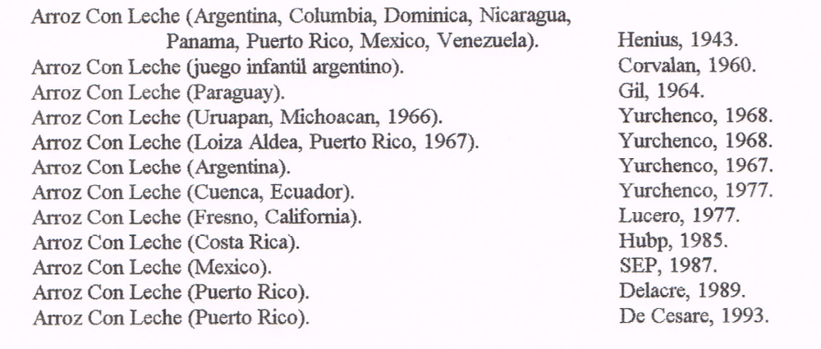
Books with Arroz con leche

Slide 22
Recordings of Arroz con leche / La viudita
ARROZ CON LECHE Las Tortuguitas 2006. Arroz con leche. Flute, keyboard, & female voice. [Lulluby[
CANTOS Y CUENTOS INFANTILES. VOL 5 2008. Arroz con leche. Piano, two voices. [Vals]
LA PAJARA PINTA Y EL PERRITO MUSICAL VOL 1 y 2, 2010. Arroz con leche. Female voice, keyboards, percussion, bass
LOS HERMANOS RINCON Y LA PAJARA PINTA 2006. La Viudita de Santa Isabel. Children’s voices, guitar, flute, tambor y palos. [Vals]
LOS CANTOS QUE CANTAMOS Hernan Gamboa 2008. Arroz con leche. Classical guitar, flute, & male voice. [fast 2/4][
RONDAS INFANTILES VOL II Irma Alvarez 2010. La viudita. Children’ voices, Female voice, , woodblock, bass, keyboards, timbales. [Merengue]
THE BEST OF STANLEY A LUCERO. Arroz con leche & La viudita. Guitar and male voice. [Vals]
20 CANCIONES JUVENILE TRADICIONALES VOL 1 Orquesta Internacional de ninos 2006. Arroz con leche. [Keyboards, voices, congas, marimba, bass,

Slide 23
Copies of version of Arroz con leche from around the world
Argentina
California
Chile
Colombia
Cuba
Espana
Guatemala
Norte de Santander
Puerto Rico
Republica Dominicana
Uruguay
Venezuela
Zacatecas

Slide 24
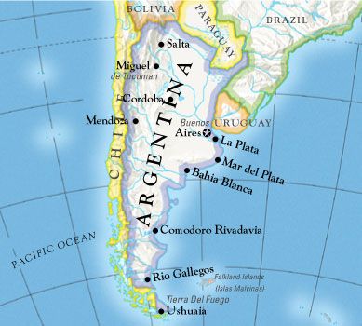
Argentina
Arroz con leche me quiero casar,
con una niñita del barrio oriental,
que sepa coser, que sepa bordar,
que sepa hacer medias para un general.

Slide 25
California
Arroz con leche me quiero casar
con una señorita que sepa bailar
Que sepa coser, que sepa planchar,
que sepa abrir la puerta para ir a jugar

Slide 26
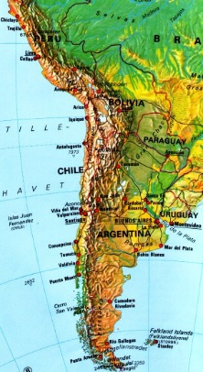
Chile
Arroz con leche me quiero casar
Con una ninita de Portugal
Con esta si, esta no
Con esta si que me caso yo

Slide 27
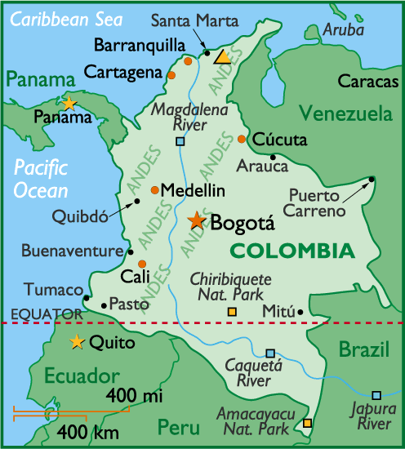
Colombia #1
Arroz con leche, me quiero casar
con una señorita de la capital
que sepa coser que sepa bordar
que sepa abrir la puerta para ir a pasear.
Con ésta sí. con éste no, con esta señorita me caso yo.
Cásate conmigo que yo te daré zapatos y medias color café.

Slide 28

Colombia #2
Arroz con leche se quiere casar
con una viudita de la capital.
Que sepa coser, que sepa bordar,
que ponga la aguja en su mismo lugar.
Con esta sí, con esta no;
con esta sí me caso yo.

Slide 29
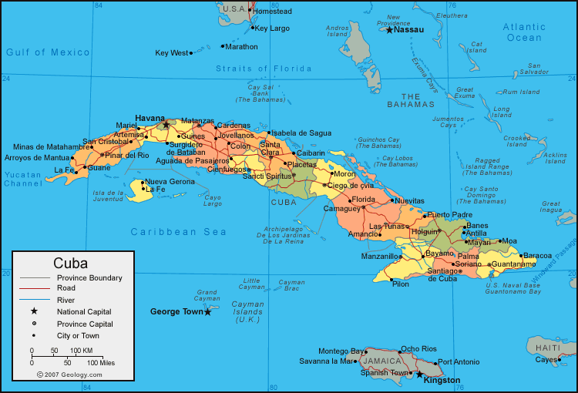
Cuba
Arroz con leche se quiere casar
con una viudita de la capital Rin Ran.
Que sepa coser, que sepa bordar,
que ponga la aguja en su canebá. Rin Ran
Aurora de Mayo que al monte salía
en busca de flores de Mayo y de Abril Rin Ran
Yo soy la viudita que mando en la ley
me quiero casar y no encuentro con quién Rin Ran
Tan linda y tan buena no encuentra con quién
elige a tu gusto que aquí tendrás quién. Rin Ran
Un mozo de Cuba me mandó un papel
que si yo quería casarme con él. Rin Ran
Yo le contesté en otro papel
que me iba a hacer monja de Santa Isabel. Rin Ran

Slide 30
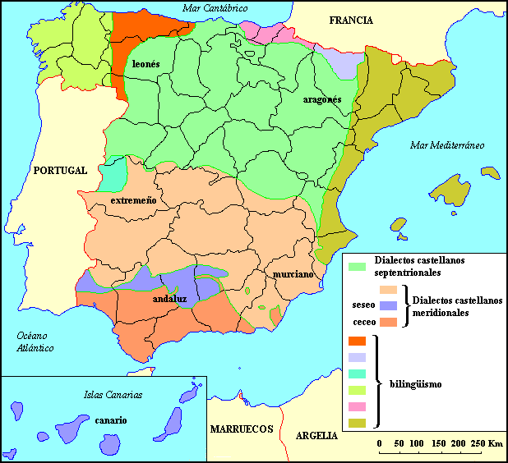
España
Yo soy la viudita del conde Laurel
Que quiero casarme y no encuentro con quien
Escojo a esta niña por ser la mas bella
La dulce doncella de mayo y abril

Slide 31
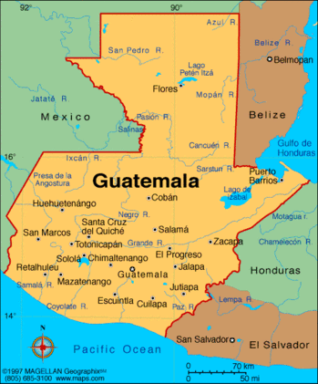
Guatemala
—Papá, mamá, me quiero casar,
con una muchacha que sepa bailar.
—Cásate, cásate, que yo te daré,
zapatos y media color del café.
—Arroz con leche, me quiero casar.
Si me caso con la negrita, se me enoja la blanquita.

Slide 32
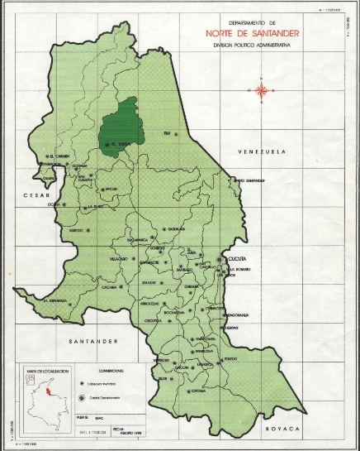
Norte de Santander
El mozo del cura me manda un papel.
Yo le mandé otro con Santa Isabel.
Con ésta sí, con ésta no;
con ésta sí me caso yo.
Mi madre lo supo; qué palo me dio.
Mal haya sea el hombre que me enamoró.
Con ésta sí, con ésta no;
con ésta sí me caso yo.
Pasé por su casa, estaba llorando;
con un pañuelito se estaba secando.
Con ésta sí, con ésta no;
con ésta sí me caso yo

Slide 33
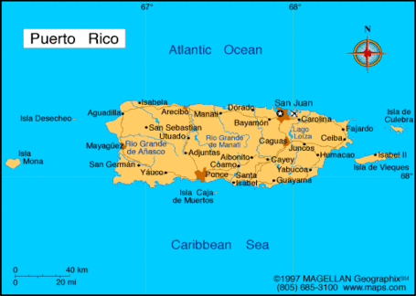
Puerto Rico
Arroz con leche, se quiere casar
con una viudita de la capital;
que sepa coser, que sepa bordar,
que ponga la aguija en su campanal . . . .
Tilín, tilán, sopita de pan,
allá viene Juan, comiéndose el pan,
si no se lo dan, se echa a llorar.
-Yo soy la viudita, la hija del Rey,
me quiero casar y no encuentro con quién.
-Pues siendo tan bella, no encuentras con quién,
escoge a tu gusto que aquí tienes quién.
-Contigo, sí, contigo, no
contigo mi vida, me casaré yo.

Slide 34
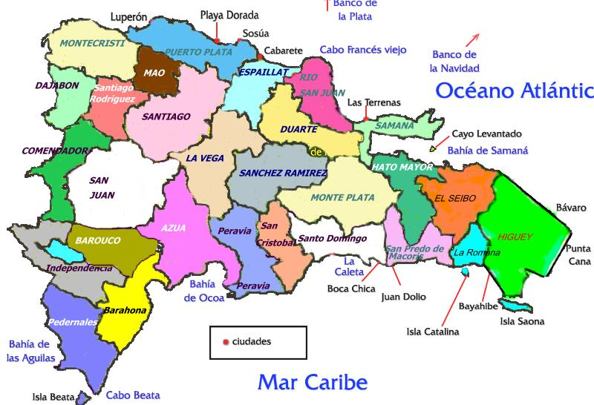
Republica Dominicana
Arroz con leche se quiere casar
con una viudita de la capital,
que sepa coser, que sepa bordar
que ponga la aguja en su mismo lugar.
Tin, tan, sopita de pan,
si no me dan café con pan,
le saco la leva al sacristán.

Slide 35
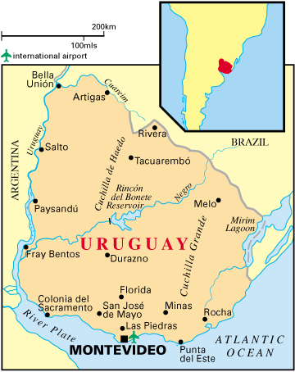
Uruguay
Arroz con leche me quiero casar,
con una niñita del barrio oriental,
que sepa coser, que sepa bordar,
que sepa hacer medias para un general.

Slide 36
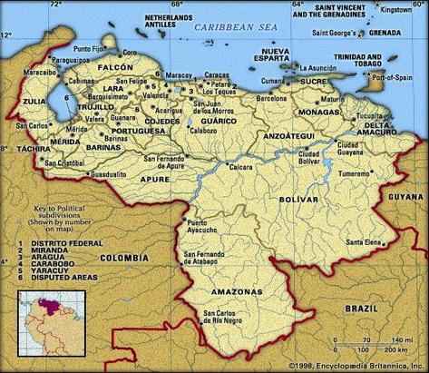
Venezuela #1
Arroz con leche; me quiero casar
con una mocita de la capital,
que sepa coser, que sepa bordar,
que ponga la mesa en su santo lugar.
—Yo soy la viudita, la hija del rey,
me quiero casar y no encuentro con quien.
—Pues siendo tan bella y no hallas con quien,
elige a tu gusto que aquí tienes cien.

Slide 37
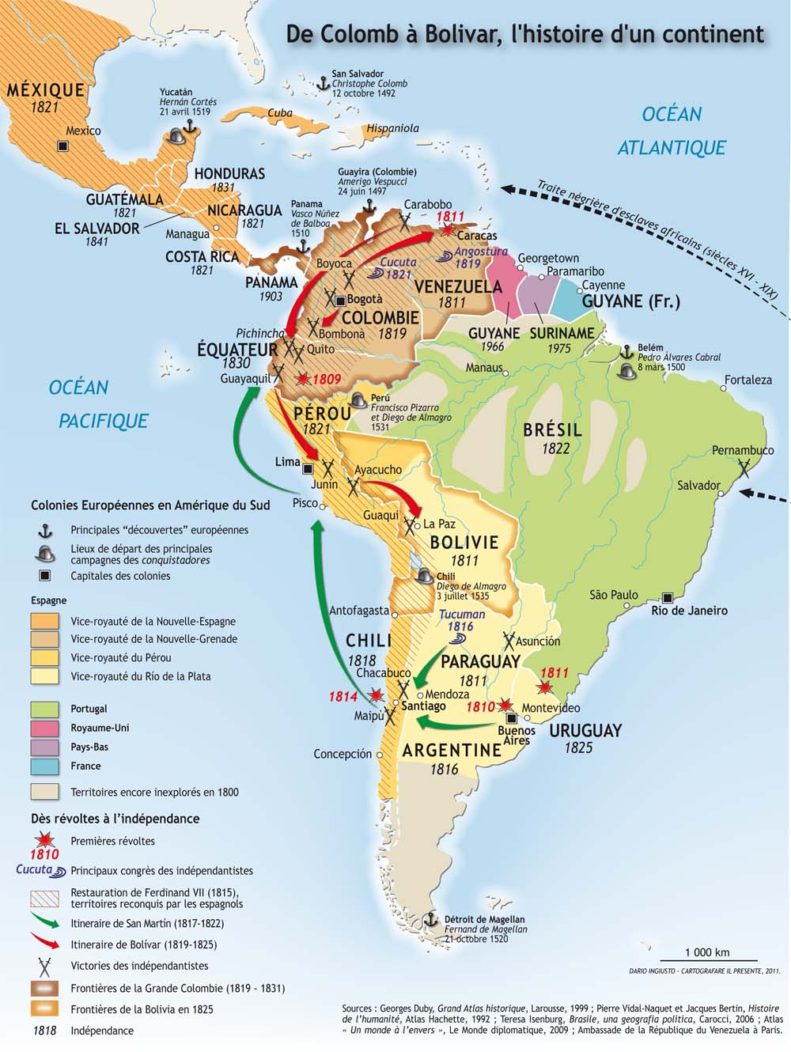
Venezuela #2
Arroz con coco, me quiero casar,
con una viudita de la capital,
que sepa coser, que sepa bordar,
que ponga la mesa en su santo lugar.
—Contigo, sí, contigo, no,
contigo, mi vida, me casaré yo.

Slide 38
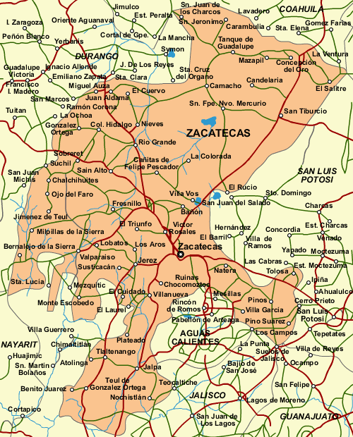
Zacatecas
Yo soy la viudita de Santa Isabel
me quiero casar y no hallo con quien.
El mozo del cura me mandó un papel
y yo le mandé otro con Santa Isabel
Mi madre lo supo que palos me dio,
malhaya sea el hombre que me enamoró.
Me gusta la leche me gusta el pastel
pero más me gustan los ojos de usted
Me gusta el zapato que usa el pato
pero más me gustan los ojos del gato.
Contigo sí contigo no. Contigo mi vida me casaré yo

